Slide 1
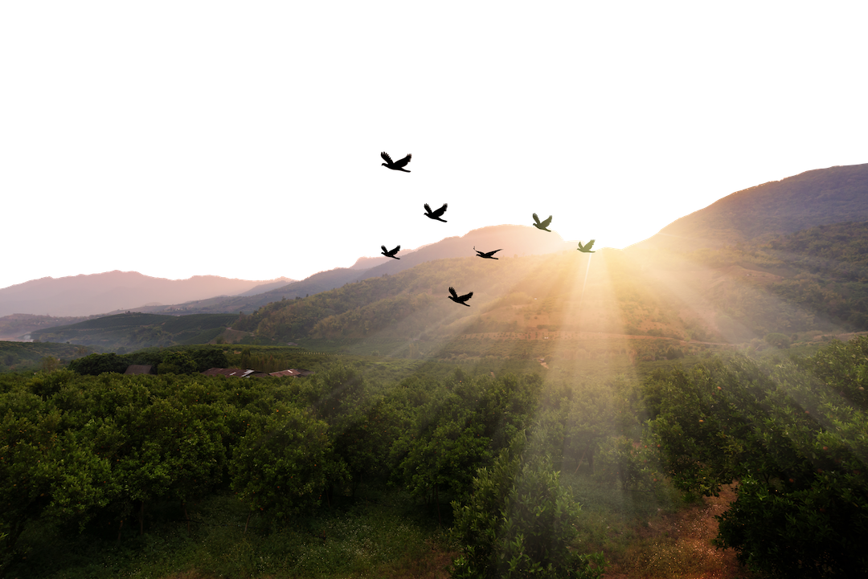
Lección 5 El Señor es Dios
Salmo 100
«Reconoced que Jehová es Dios;
él nos hizo y no nosotros a nosotros mismos; pueblo suyo somos y ovejas de su prado». Salmo 100.3
Año 30/Vol. 1

Slide 2
OBJETIVOS
• Afirmar que los seres humanos debemos reconocer la autoridad y la soberanía de Dios.
• Invitar a los creyentes a disfrutar de la felicidad y el gozo que da el saber que Dios los ama.
• Contemplar el carácter de Dios, que se convierte en el criterio para analizar todos los valores.

Slide 3
VOCABULARIO
«SALMO»: Un salmo es un poema sagrado, es decir, que habla sobre la relación entre el Dios de Israel con la humanidad. Estos poemas se cantaban, razón por la cual algunos eruditos afirman que el libro de los Salmos era el «himnario» del pueblo de Israel. Hay distintos tipos de salmos en las Sagradas Escrituras. El que estudiamos hoy es un himno de alabanza.

Slide 4
VOCABULARIO
«ATRIOS»: Un «atrio» es un espacio descubierto, rodeado de pórticos, ubicado a la entrada de un edificio. En este caso, el salmo se refiere a los pórticos que rodeaban el templo de Jerusalén construido por el rey Salomón. El pórtico más conocido era, precisamente, el llamado «Pórtico de Salomón», que se distinguía por las columnas que lo adornaban.

Slide 5
TEXTO BÍBLICO: Salmo 100.1-2
VP
1 ¡Canten al Señor con alegría, habitantes de toda la tierra!
2 Con alegría adoren al Señor; ¡con gritos de alegría vengan a su presencia!
RVR
1 Cantad alegres a Dios, habitantes de toda la tierra.
2 Servid a Jehová con alegría; venid ante su presencia con regocijo.

Slide 6
TEXTO BÍBLICO: Salmo 100.3-4
RVR
3 Reconoced que Jehová es Dios;
él nos hizo y no nosotros a nosotros mismos; pueblo suyo somos y ovejas de su prado.
4 Entrad por sus puertas con acción de gracias, por sus atrios con alabanza. ¡Alabadlo, bendecid su nombre!,
VP
3 Reconozcan que el Señor es Dios; él nos hizo y somos suyos;
¡somos pueblo suyo y ovejas de su prado!
4 Vengan a las puertas y a los atrios de su templo con himnos de alabanza y gratitud. ¡Denle gracias, bendigan su nombre!

Slide 7
TEXTO BÍBLICO: Salmo 100.5
RVR
5 porque Jehová es bueno; para siempre es su misericordia, y su fidelidad por todas las generaciones.
VP
5 Porque el Señor es bueno; su amor es eterno y su fidelidad no tiene fin.

Slide 8
RESUMEN
Las ideas principales de esta lección son:
Los seres humanos debemos reconocer la soberanía de Dios sobre nuestra vida. Debemos reconocer que somos parte de su pueblo, parte de su rebaño de ovejas.
Los seres humanos no nos hemos creado a nosotros mismos.
La conversión implica el reconocimiento de la autoridad de Dios sobre nuestras vidas.
El conocimiento de Dios trae felicidad y gozo a nuestra alma.

Slide 9
RESUMEN
Uno de los temas centrales de la adoración cristiana es la exaltación del carácter de Dios.
Las virtudes divinas forman la base de los valores que deben guiar a los creyentes, al nivel individual y como sociedad. El carácter de Dios es el criterio –la «vara de medir» para determinar lo que es verdaderamente bueno.
Las personas de fe viven agradecidas por todo lo que Dios ha hecho por ellas. Para una persona creyente agradecida, la adoración no solo es un gozo, sino que también es un deber.

Slide 10
ORACIÓN
Amado Dios creador, te damos gracias por habernos dado la vida. Te damos gracias por crearnos para ser parte de tu pueblo. Te damos gracias por ser nuestro pastor, por proveernos todo lo que necesitamos, como un pastor que cuida de su rebaño. Alabamos y bendecimos tu nombre, por todas tus bondades, en el nombre de Jesucristo, nuestro Señor. Amén.

